Slide 1
Mars Encryption and Hybrid Encryption

Slide 2
MARS Encryption
Symmetry cipher
Block cipher
IBM在August 27, 1999做的
AES最後5個候選其中之一
S-box 有512個word(32 bits)，分為S0、S1 一人一半
Fiestel type-3

Slide 3
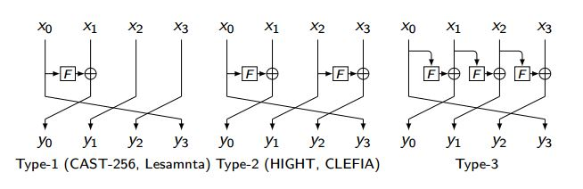

Slide 4
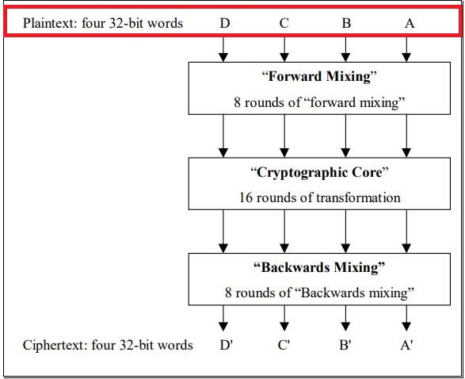
MARS algorithm
每一 block 為 128 bits
128 bits→4個32 bits
(word)

Slide 5
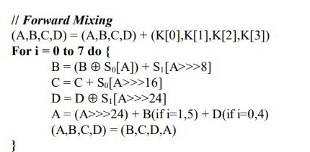
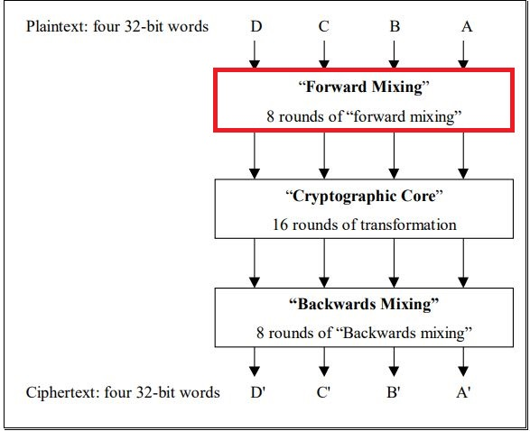
MARS algorithm

Slide 6
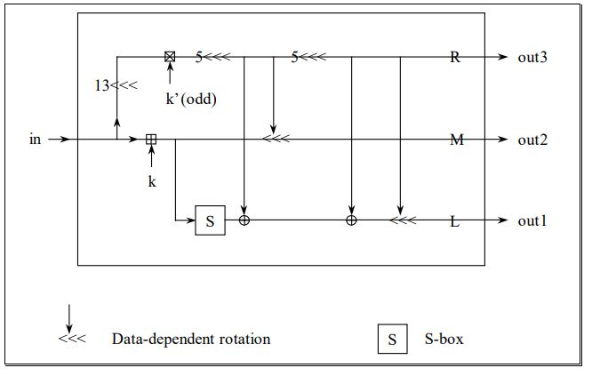
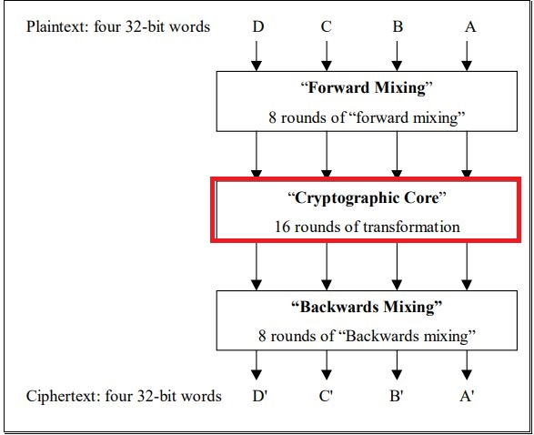
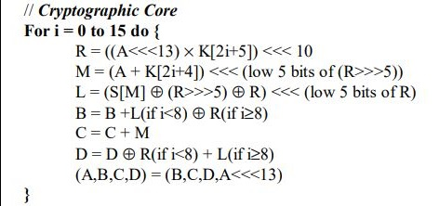
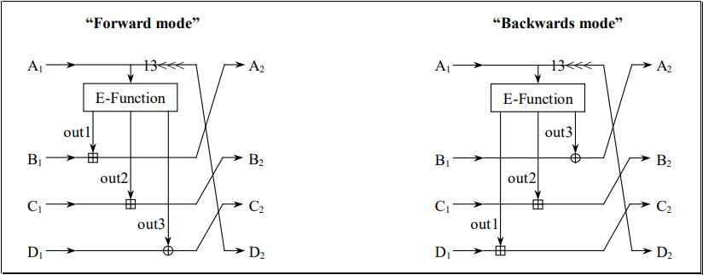
MARS algorithm

Slide 7
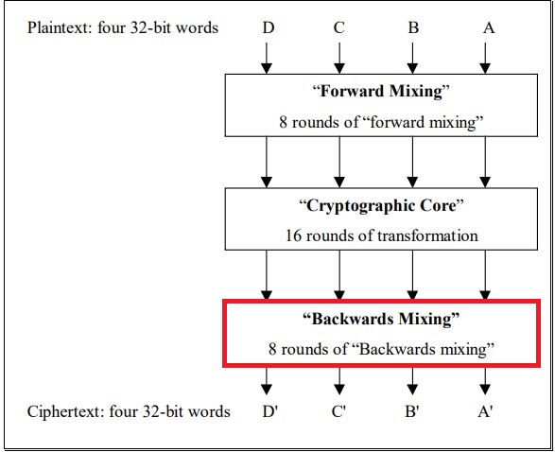
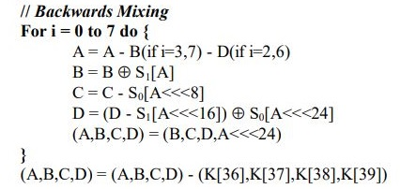
MARS algorithm

Slide 8
標題及含圖表的內容版面配置

Slide 9
含表格的兩項內容版面配置
類別 | 群組 A | 群組 B
類別 1 | 82 | 85
類別 2 | 76 | 88
類別 3 | 84 | 90
第一個項目符號
第二個項目符號
第三個項目符號

Slide 10
含 SmartArt 的兩項內容版面配置
第一個項目符號
第二個項目符號
第三個項目符號
群組 A
工作 1
工作 2
群組 B
工作 1
工作 2
群組 C
工作 1

Slide 11
新增投影片標題 - 1

Slide 12
新增投影片標題 - 2

Slide 13
新增投影片標題 - 3

Slide 15
新增投影片標題 - 4

Slide 16
新增投影片標題 - 5

